Slide 1
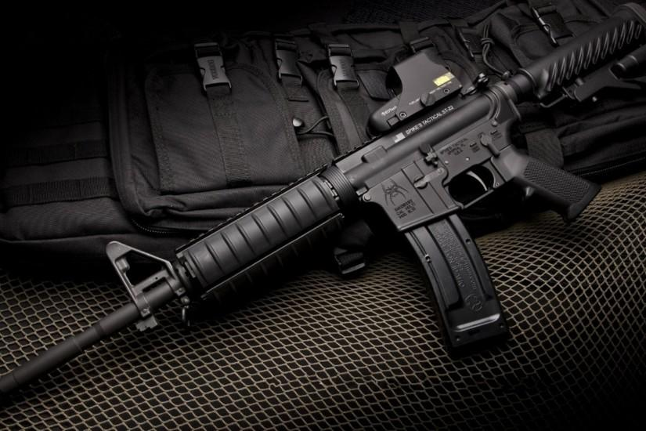

레이저
스크린
사격
고양이가만듦 팀
20165328 임지환
20165324 이우열
20165340 홍승택
20165332 정구현

Slide 2
목차
01 / 개요
02 / 프로젝트 소개
03 / 활용방안 및 기대효과
04/ 발전가능성 및 마무리
동기와 목표
프로젝트 구조와 구현한 기술
특징 및 장점
향후 계획

Slide 3
01 개요
동기와 목표

Slide 4
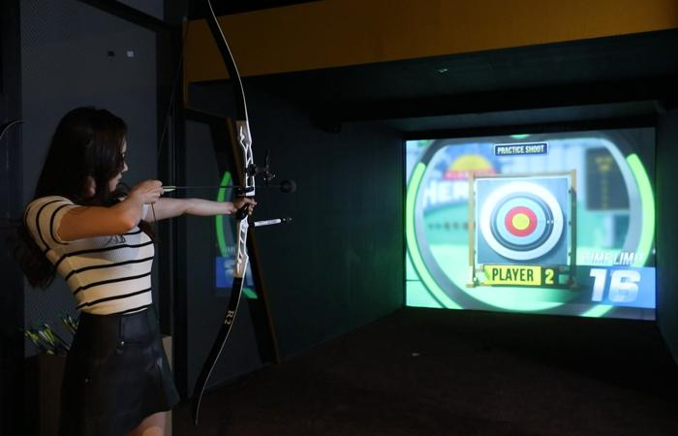
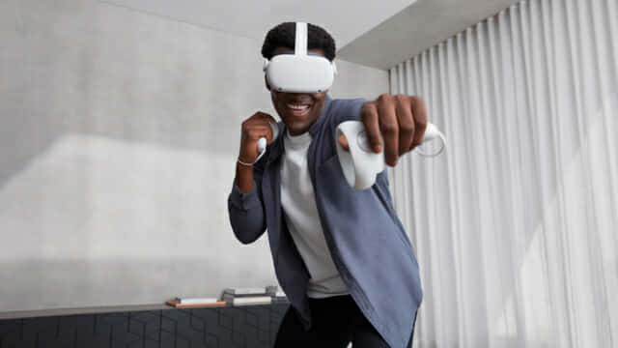
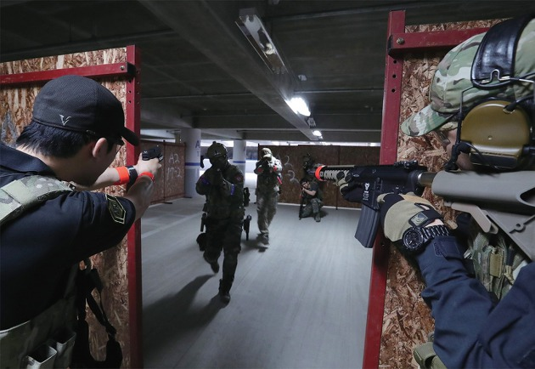
01
개요
동기와 목표
지속되는 COVID-19로 인한 VR, 스크린 게임과 같은 실내 오락 수요 증가
외출 없이 실내에서도 쉽게 즐길 수 있는 콘텐츠의 필요성 증가
카메라를 통해 레이저 포인터를 감지하여 즐기는 사격 시뮬레이션 게임 고안
Notes:
가정에서
그러나 해당 콘텐츠를 즐기려면 외출을 하여 관련 게임 카페 같은 곳을 가야하는 모순이 발생하게 되며, 또한 각종 장비를 구입하여 준비해야 함.
따라서 레이저 포인터와 디스플레이 하나로 손 쉽게 즐길 수 있는 간단하게 즐길 수 있는 콘텐츠를 만들어 보고자 하였다.

Slide 5
02 프로젝트 소개
프로젝트 구조와 구현한 기술

Slide 6




02
프로젝트 소개
구현 기술 설명
레이저 감지 기능 구현
하드웨어 제작
게임 제작
레이저 감지 & 하드웨어
1. 하드웨어 제작
레이저 모듈, 택트 스위치 등을 이용한 레이저 발사
2. 레이저 감지
OpenCV의 색상 라벨링을 통한 레이저 감지
3. 좌표 보정
Unity로 감지 한 레이저 좌표 전달
유니티 게임 제작
1. 게임 UI 제작
2. 과녁 사격 모드
무작위로 올라오는 과녁 구현
3. 클레이 사격 모드
선형 보간법을 이용한 클레이 사격 구현

Slide 7

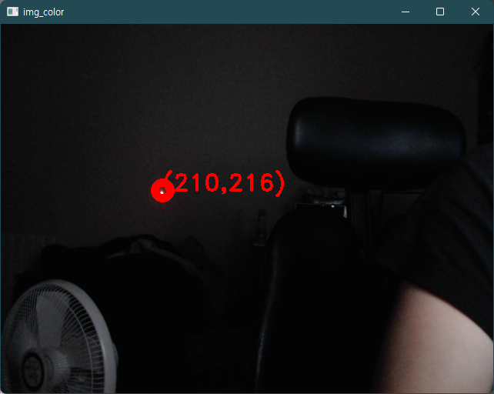
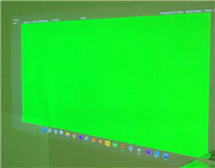
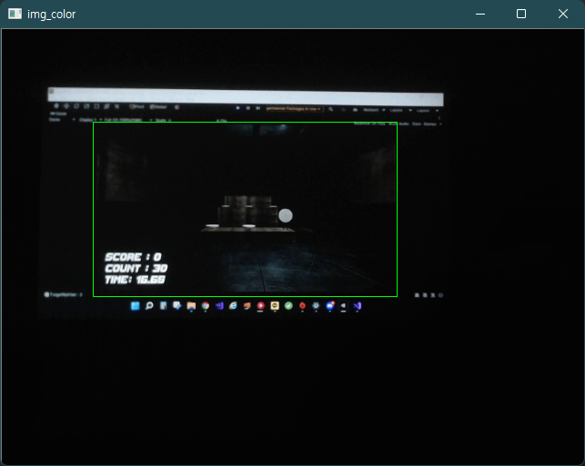
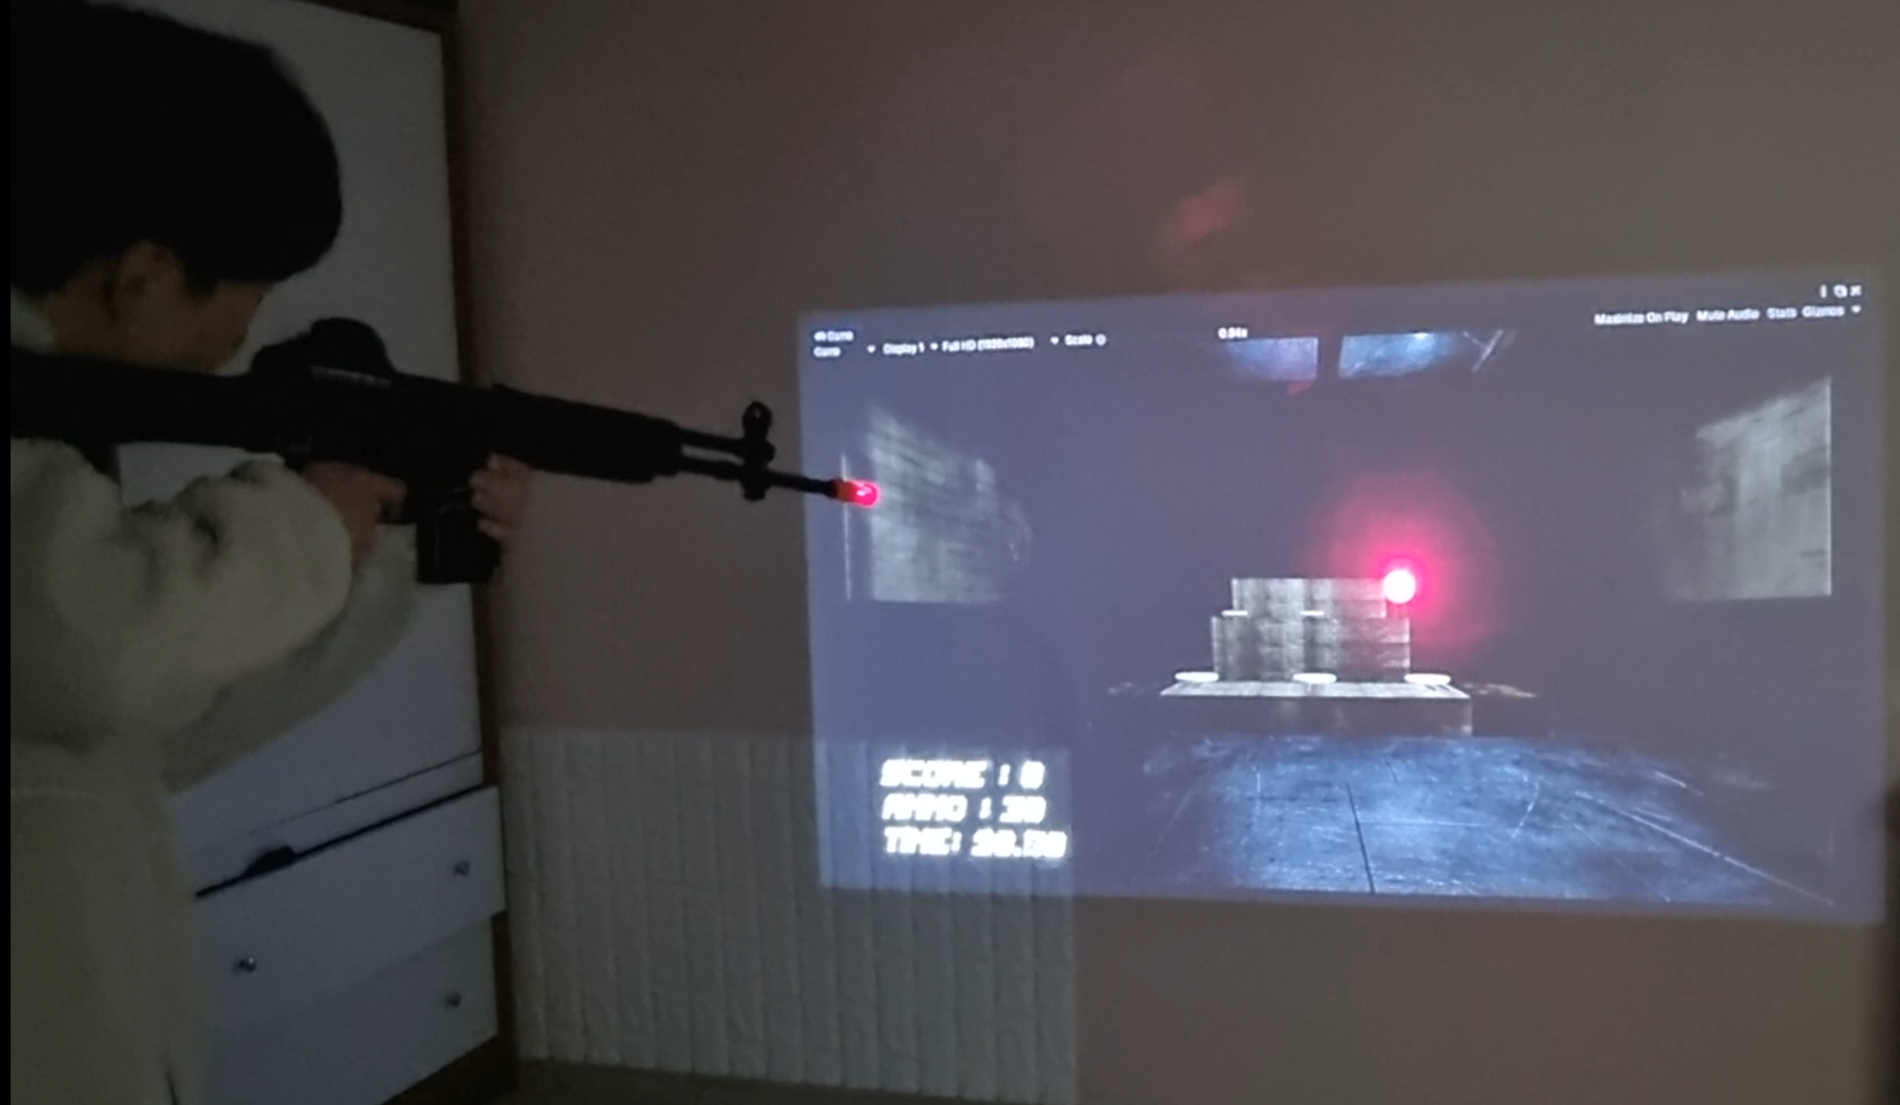
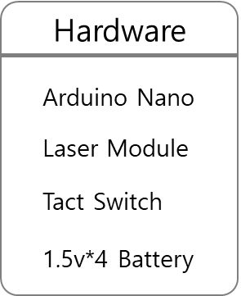
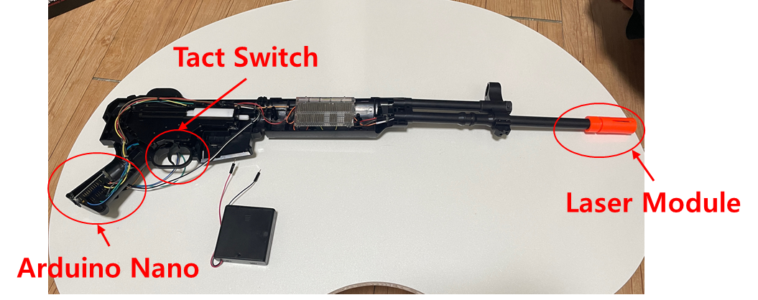
02
프로젝트 소개
레이저 감지 및 하드웨어 구현
레이저 감지
단색의 크로마 키와 레이저의 색상을 라벨링
단색의 크로마 키의 해상도 값을 얻은 후, 해당영역만 검출되도록 ROI 설정
(좌표조정 사격과 같은 과정을 생략하고 간단하게 시작이 가능)
인게임 해상도의 값을 구함
인게임 해상도 / 크로마 키 해상도 = 스케일 값
레이저가 검출된 중앙 값에 스케일만큼 곱하여 유니티 좌표로 반환.
반환된 2D 좌표를 Raycast를 통해 3D 좌표로 변환해 준다.
OpenCV
Chroma Resolution
(c_x, c_y), (c_width, c_height)
ROI는 관심영역
ROI=(c_x, c_y, c_width, c_height)
Unity Resolution
(width, height)
float w_scale, h_scale
width / c_width = w_scale
height / c_height = h_scale
Unity x, Unity y
(x, y)
(c_x + (c_width/2))*w_scale-> x
(height - c_y+(c_height/2))*h_scale -> y
(x, y) -> Raycast 3D
하드웨어 제작
완구용 전동건에 Arduino 기판 및 레이저 모듈 장착 방식
Arduino Nano, Laser Module, Tact Switch,
1.5v*4 배터리 사용
트리거에 위치한 택트 스위치를 누르면 0.2초 동안 점멸

Slide 8
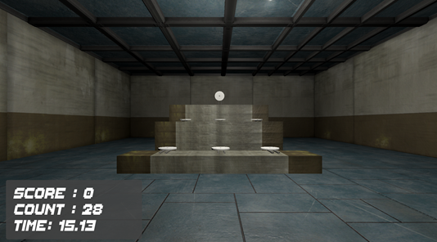
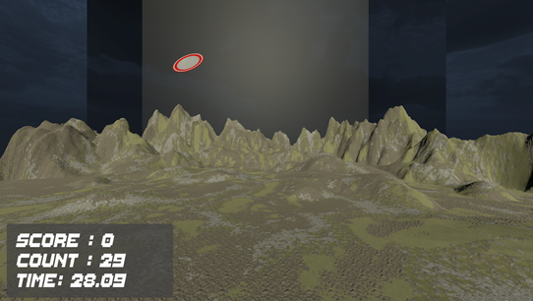
02
프로젝트 소개
유니티 게임 제작
과녁 사격 모드
제한된 시간과 총알을 사용하여 점수 획득
무작위로 올라오는 과녁을 사격 해야 한다.
거리비례별 추가 점수가 존재 한다.
3D좌표에 타겟이 있으면 적중 판정
총알 혹은 시간 소진시 게임 종료
클레이 사격 모드
제한된 시간과 총알을 사용하여 점수 획득
무작위 코스로 타겟 스폰
난이도에 따라 속도 변동
선형 보간법을 이용한 포물선 구현

Slide 9
02
프로젝트 소개
과녁 사격 - 구동 영상 소개
https://youtu.be/Ejoi5h0XjLs

Slide 10
02
프로젝트 소개
클레이 사격 - 구동 영상 소개
https://youtu.be/3F2j0hM6fCw

Slide 11
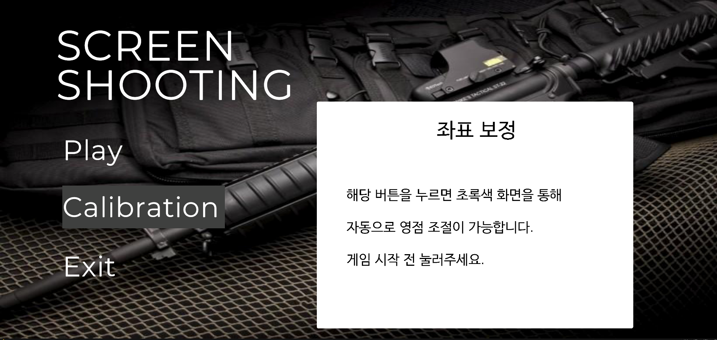
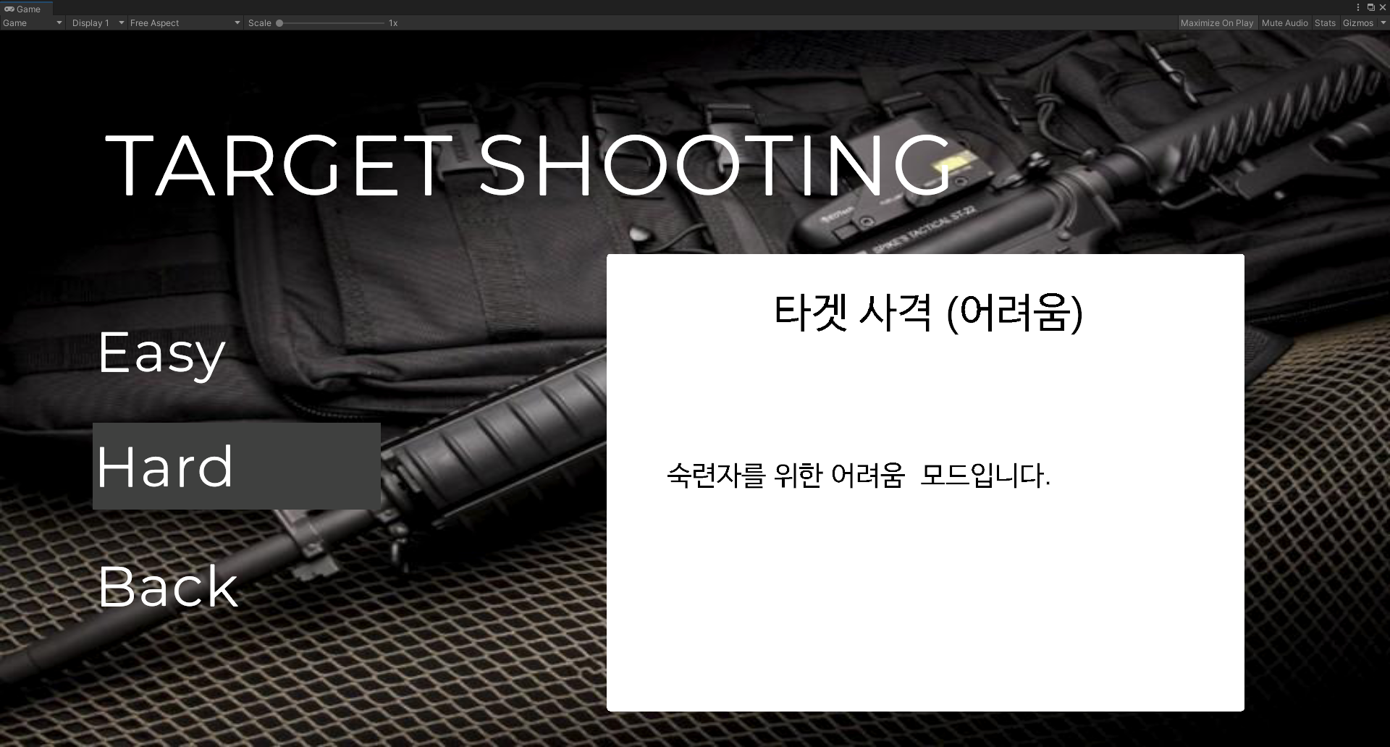
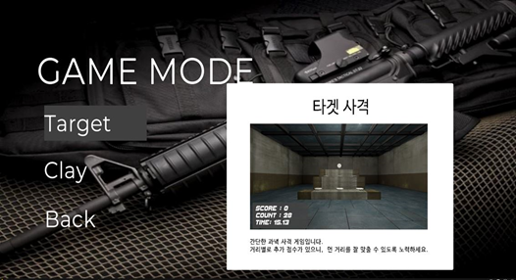
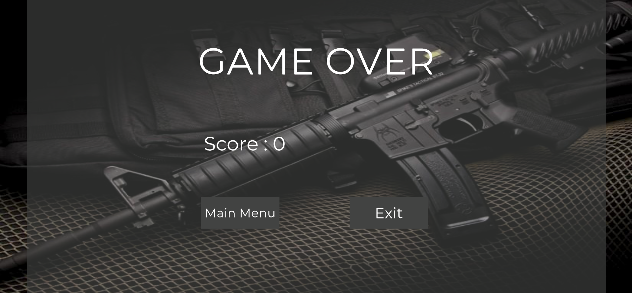

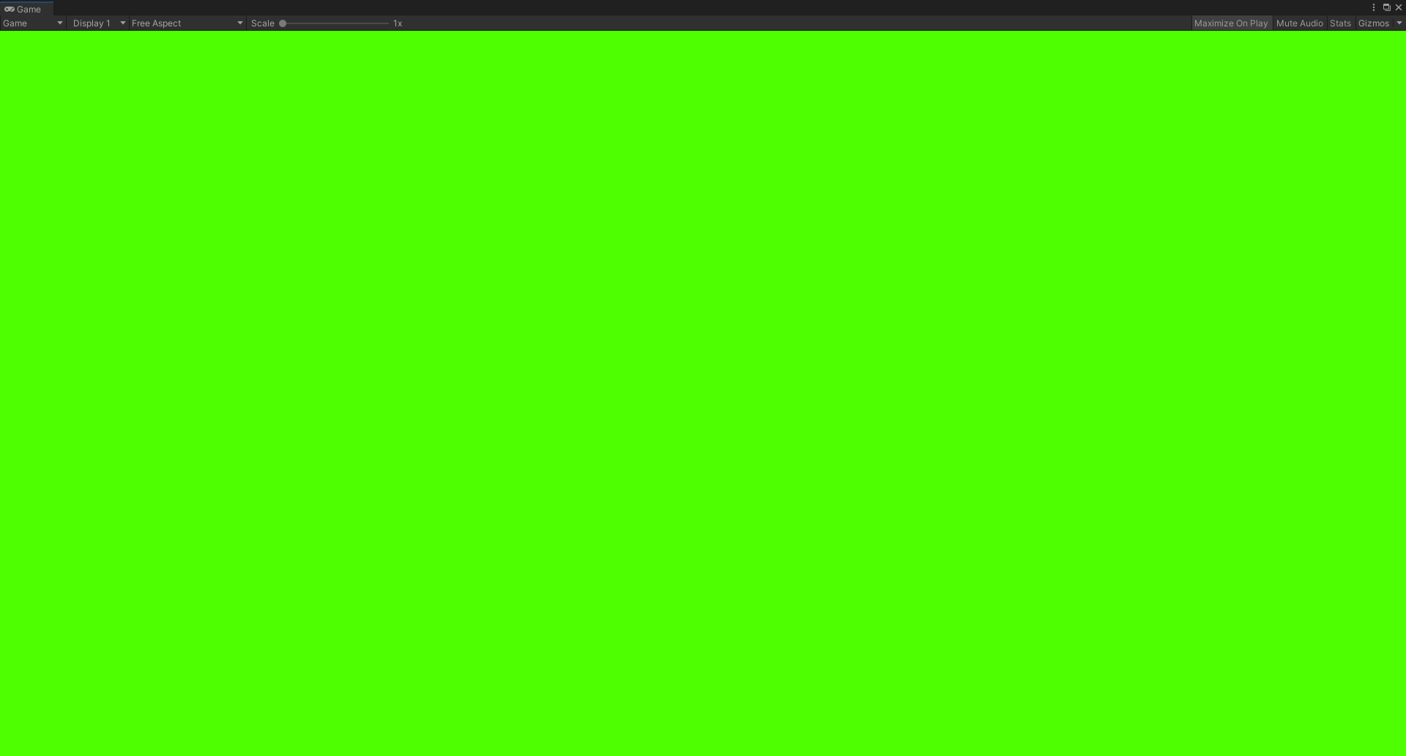
02
프로젝트 소개
Game Screen Flow 소개
화면 보정 및 모드 선택
과녁 사격 모드
게임 종료
클레이 사격 모드

Slide 12
03 활용방안 및 기대효과
특징 및 장점

Slide 13
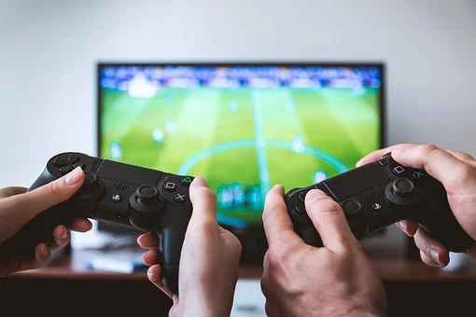
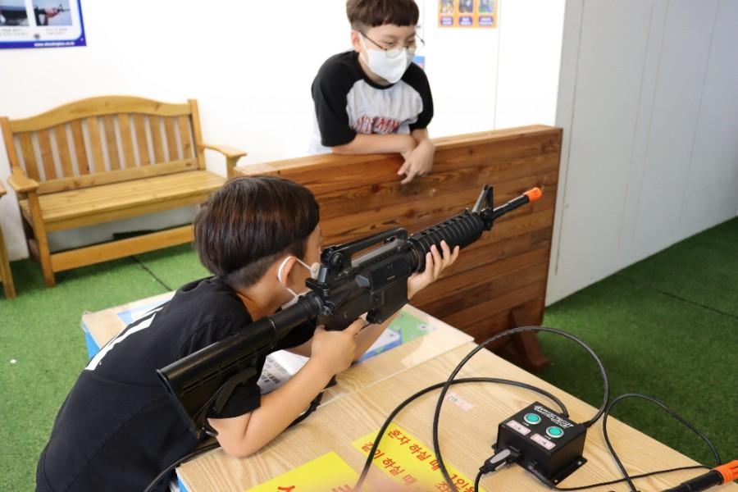
03
활용방안 및 기대효과
특징 및 장점
실내 게임 수요
현재 지속되는 COVID-19로 인해
실내에서 즐길 수 있는 게임 산업에
청신호가 들어오는 상황 속에서
실내 어느 공간에서든 간편하게
게임을 즐길 수 있다는 점을 이용
사격의 대중화
비비탄 총알이 아닌 레이저로
사격하므로 상대적으로 안전하며
성별이나 체력, 나이제한 없이
즐길 수 있는 스포츠

Slide 14
04 발전가능성 및 마무리
향후 계획

Slide 15
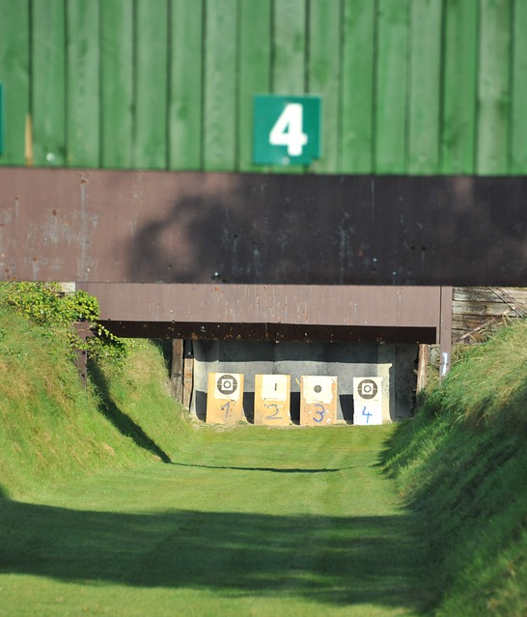
04
발전 가능성 및 마무리
향후 계획
01
약점 보완
사용자 경험 확대
02
발전 가능성
모터를 장착하여 보다 실제감 있는 사격 경험을 제공 한다.
적외선 레이저 및 적외선 카메라를 사용하여 주변 밝기에 영향을 받지 않고 정확도를 높일 수 있게 한다.
총기의 종류를 확장하여 사용자가 원하는 총기를 선택하여 가능하게 한다.
실내 스크린사격 시뮬레이션 개발로 인해 정체되어 있는 레저사격 업계에 활력을 불어넣고, 더 나아가 다양한 레저사격으로의 사업영역을 확대한다.

